Slide 1

Мениджър за самолетни полети
Валидация на входните данни във всички форми на уеб приложението.
Лесен и интуитивен интерфейс за потребителите.

Slide 2
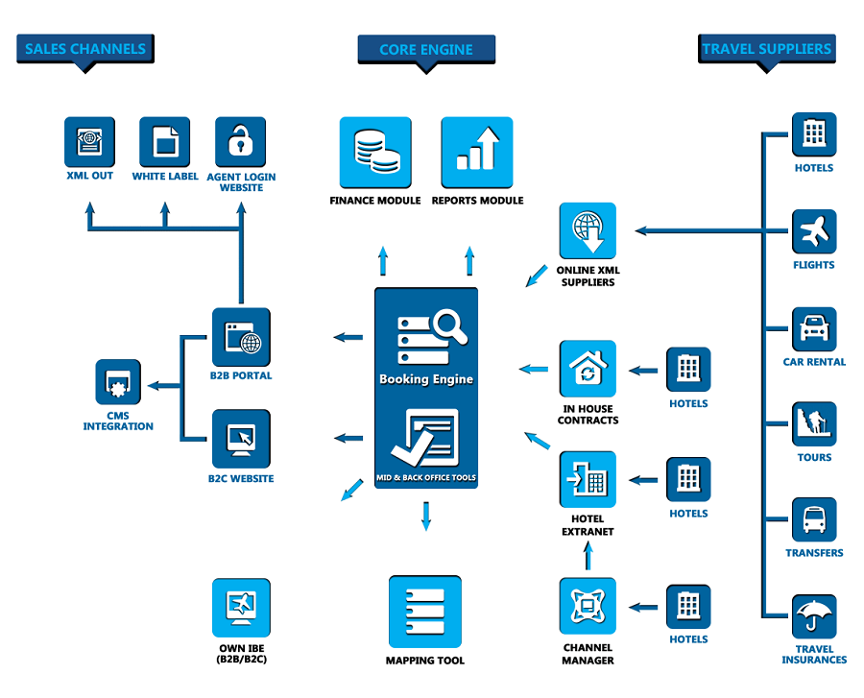
Въведение
Изготвили:
Дара Георгиева,
Петко Райчинов,
Калоян Йорданов,
Левент Шабан,
Стилиян Мазманянов
Ръководител:
Иван Илиев,
ИТ кариера 2024,
гр. Пловдив

Slide 3
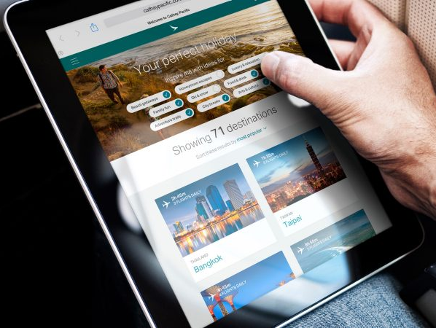
Цели на проекта
Предоставяне на удобен и ефективен начин за резервация на самолетни билети и управление на информацията за полетите.
Оптимизиране на процеса на резервация на билети за потребителите.
Предоставяне на пълен контрол и преглед за администраторите върху полетите и резервациите.

Slide 4

Инструкции за използване
Отворете уеб приложението за Мениджър на самолетни полети чрез браузър.
Резервации за полети могат да се извършват без регистрация.
За управление на полетите и потребителите е необходимо вход с администраторски акаунт.
За резервация на билети, попълнете необходимата информация и изпратете заявката.

Slide 5
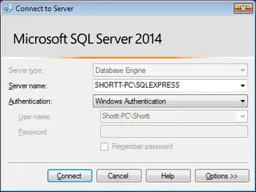
-
Технологии
1. База данни: Microsoft SQL Server 2014
Надеждно и ефективно съхранение на данни.
Възможности за създаване на сложни бази данни и управление на данните.
2. Уеб приложение: ASP.NET с използване на C# за бекенд логика и HTML/CSS/JavaScript за фронтенд интерфейс
Мощни и сигурни уеб приложения с висока степен на персонализация и гъвкавост.

Slide 6
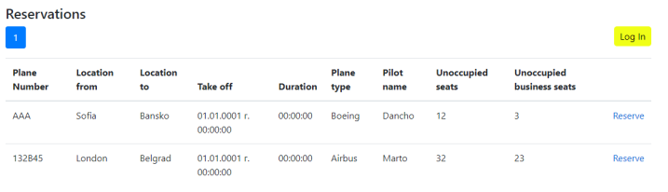
Функционалности
Потребители: Резервации за полети без регистрация; управление с администраторски акаунт.
Полети: Подробна информация за всеки полет.
Резервации: Изпращане на заявки за резервация и потвърждение на посочения имейл.

Slide 7
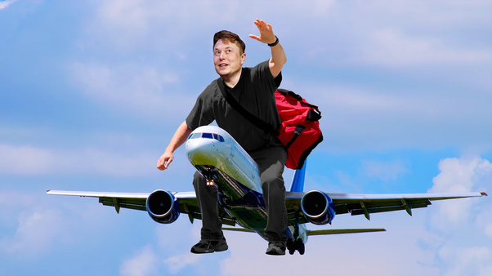
Благодарим ви за вниманието!

